Slide 1
Урок биологии для 5 класса по ФГОС
Учитель Ларина Т.В.
Тимашевский район Краснодарский край

Slide 2
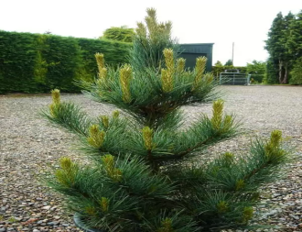
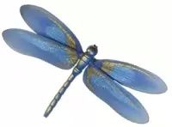
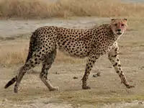
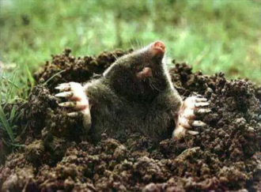
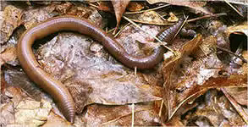
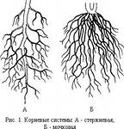
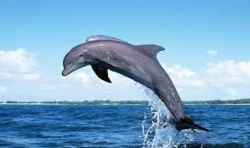
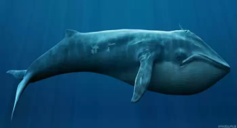
Что объединяет живые организмы

Slide 3
Среда жизни – условия, окружающие организм

Slide 4
Характеристика сред
Факторы водная почвенная наземно-
среды воздушная

Slide 5
Приспособления растений
Хорошо развиты органы: корень, стебель, листья и т.д.
Приспособления к опылению: яркая окраска цветков, аромат
Приспособления к сохранению влаги

Slide 6
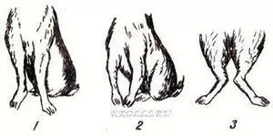
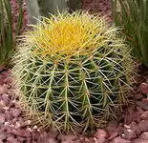
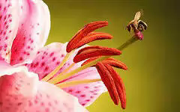
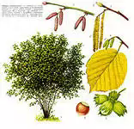
Приспособительные особенности животных
крылья
конечности для передвижения по твердой поверхности
шерсть,
перья
приспособления для экономного расходования влаги
приспособления для опыления растений

Slide 7
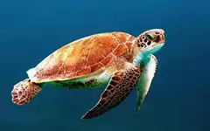
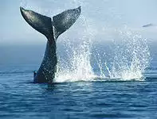
Приспособления к водной среде обитания
обтекаемая форма тела
наличие слизи на теле
плавники,
ласты
подкожный слой жира

Slide 8
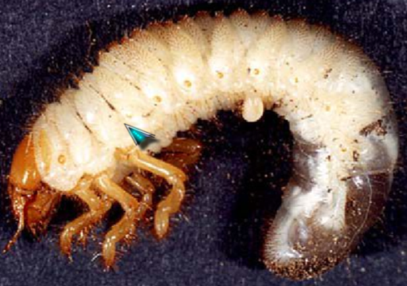
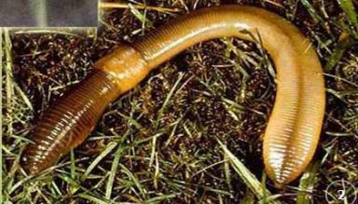
Почвенная среда

Slide 9
Повторим приспособления животных к почвенной среде:
Конечности приспособлены к рытью (плоские с большими когтями).
Мощные передние зубы (для рытья и перекусывания корней).
Слаборазвитые глаза и ушные раковины.
Тело овальное с короткой шеей и коротким хвостом (для удобного передвижения по подземным ходам).
Короткий мех (для меньшего трения с почвой).
Особое строение рта (чтобы не попадала земля).
Членистое тело (способствует передвижению в почве).
Выделение слизи (способствует передвижению в почве).

Slide 10
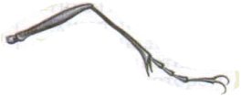
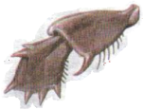
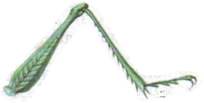
Как вы думаете, в каких средах обитают насекомые, ножки которых здесь изображены?
Водная среда
Почвенная среда
Наземно-воздушная
среда

Slide 11
Задание 1 К какой среде обитания вы отнесете следующие организмы?
1
2
4
3

Slide 12
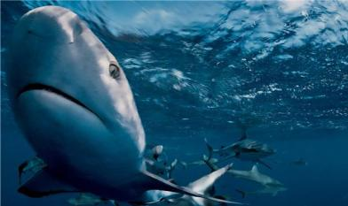
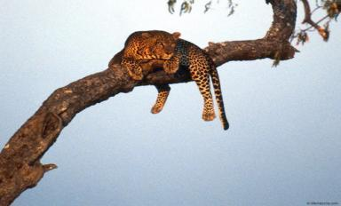
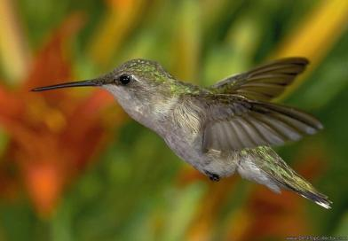
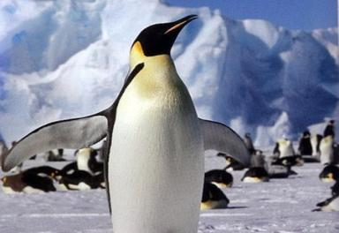
Задание 2 К какой среде обитания вы отнесете следующие организмы?
2
1
4
3

Slide 13
Изучение различных сред обитания организмов
Поместите в соответствующую среду обитания животных или растения из предложенного списка.
Среда обитания | Организмы
Почвенная
Наземно-воздушная
Водная
Организменная
дельфин, чайка, страус, акула, береза, орел, ворона, карась, крот, медуза, дождевой червь, личинка майского жука, , постельный клоп, бабочка, олень, клубеньковые бактерии, волк, свиной цепень, щука, человек, синица, гидра, клещ собачий.

Slide 14
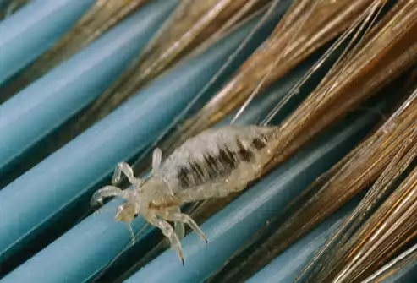
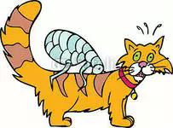
Подумайте, какая среда обитания у этих животных

Slide 15
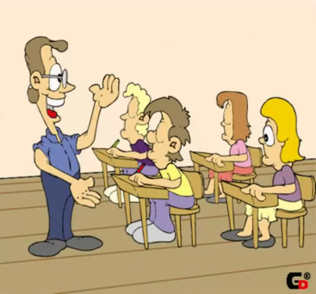
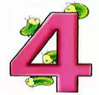
– На какой вопрос мы отвечали на уроке (какую проблему решали)? Что мы выяснили?
Что ты узнал нового на уроке?
Оцени свою работу на уроке

Slide 16
Домашнее задание
Написать сообщение о приспособлении организмов к среде обитания

